Slide 1
Bài tập Chương 4
Trong một khảo sát nhóm máu của 100 người, có 40 người nhóm máu A, 45 người nhóm máu B, 5 người nhóm máu AB (AB là ký hiệu của một nhóm máu, không phải là tích của 2 nhóm máu ☺) và 10 người nhóm máu O. Trong mỗi nhóm máu lại được phân chia thành 2 loại là Rh+ và Rh- và ở khảo sát này tỷ lệ Rh- của các nhóm máu lần lượt là 3%, 5%, 2% và 1%.
1. Chọn 1 người trong số những người được khảo sát, tính xác suất để người được chọn thuộc nhóm Rh-?
2. Biết người được chọn thuộc nhóm Rh-, tính xác suất để người này có nhóm máu A?

Slide 2

Công thức Bayes

Slide 3
PHÂN PHỐI XÁC SUẤT RỜI RẠC
05

Slide 4
DẪN NHẬP
Để có một cái nhìn tổng thể về phép thử, ta sẽ xem xét khả năng xảy ra của tất cả các kết quả của phép thử: làm sao biết các kết quả nào hay có khả năng xảy ra? Làm sao biết kết quả nào là không thường xảy ra? Trong chương này chúng ta sẽ tìm hiểu khái niệm phân phối xác suất để giải quyết vấn đề này.
Chúng ta sẽ dùng các kiến thức về thống kê mô tả ở chương 2, chương 3 và một vài kiến thức về xác suất ở chương 4 để có thể mô tả và phân tích phân phối xác suất

Slide 5
DẪN NHẬP
Để có thể nắm vững được khái niệm phân phối xác xuất, trước hết ta sẽ tìm hiểu khái niệm về biến ngẫu nhiên. Sau đó, chúng ta cần phân biệt được hai loại biến ngẫu nhiên rời rạc và biến ngẫu nhiên liên tục.
Trong nội dung chương này chúng ta sẽ tìm hiểu phân phối của biến ngẫu nhiên rời rạc thông qua hai loại phân phối là phân phối nhị thức và phân phối Poisson
Trong chương sau chúng ta sẽ tìm hiểu về phân phối của biến ngẫu nhiên liên tục thông qua phân phối chuẩn

Slide 6
NỘI DUNG
Biến ngẫu nhiên
Phân phối xác suất
Đặc trưng của biến ngẫu nhiên
Một số phân phối xác xuất rời rạc
Phân phối Nhị thức
Phân phối Poisson

Slide 7
NỘI DUNG
Biến ngẫu nhiên
Phân phối xác suất
Đặc trưng của biến ngẫu nhiên
Một số phân phối xác xuất rời rạc
Phân phối Nhị thức
Phân phối Poisson

Slide 8
BIẾN NGẪU NHIÊN
Biến ngẫu nhiên là biến mà mỗi giá trị nó mang là một con số đại diện cho mỗi kết quả của phép thử.
Ký hiệu: thường dùng các chữ cái in hoa như X, Y, Z…
Notes:
- Biến ngẫu nhiên là biến: nghĩa là giá trị của nó có thể thay đổi

Slide 9
BIẾN NGẪU NHIÊN
Ví dụ: Thực hiện phép thử tung một xúc xắc. Không gian mẫu của phép thử của phép thử:
Ω = {1, 2, 3, 4, 5, 6}
Gọi biến ngẫu nhiên X là nút xuất hiện.
X có thể nhận các giá trị: {1, 2, 3, 4, 5, 6}

Slide 10
BIẾN NGẪU NHIÊN
Ví dụ: Thực hiện phép thử tung hai đồng xu cân đối đồng chất. Ta có, không gian mẫu của phép thử:
Ω = {SS, SN, NS, NN}
Gọi biến ngẫu nhiên Y là số mặt ngửa xuất hiện.
Y có thể nhận các giá trị: {0, 1, 2}

Slide 11
PHÂN LOẠI BIẾN NGẪU NHIÊN
Biến ngẫu nhiên được gọi là rời rạc nếu các giá trị mà nó nhận có thể đếm được.
Ví dụ: số bài kiểm tra trong một học kỳ? Số tin nhắn nhận được trong một ngày?...
Biến ngẫu nhiên được gọi là liên tục nếu các giá trị mà nó nhận là giá trị liên tục, có thể lấp đầy một khoảng trên trục số
Ví dụ: chiều cao của sinh viên CNTT? Thu nhập sau 5 năm đi làm?...

Slide 12
NỘI DUNG
Biến ngẫu nhiên
Phân phối xác suất
Đặc trưng của biến ngẫu nhiên
Một số phân phối xác xuất rời rạc
Phân phối Nhị thức
Phân phối Poisson

Slide 13
HÀM XÁC SUẤT CỦA BIẾN NGẪU NHIÊN RỜI RẠC
Đối với biến ngẫu nhiên rời rạc: hàm độ lớn xác suất (pmf – probability mass function) của một biến ngẫu nhiên rời rạc là hàm thể hiện xác suất của biến ngẫu nhiên đó ứng với một giá trị cụ thể.
Ký hiệu: f(x) hay P(X = x) với X là biến ngẫu nhiên, x các giá trị mà biến X có thể nhận được.
Ví dụ:
P (X = 2) = f(2): xác suất của biến ngẫu nhiên X nhận giá trị 2
Notes:
- Dẫn nhập: ta sẽ tìm hiểu phân phối xác suất thông qua các khái niệm: hàm xác xuất, hàm phân phối xác suất, hàm phân phối tích lũy và bảng phân phối xác suất rời rạc
Phân biệt X và x

Slide 14
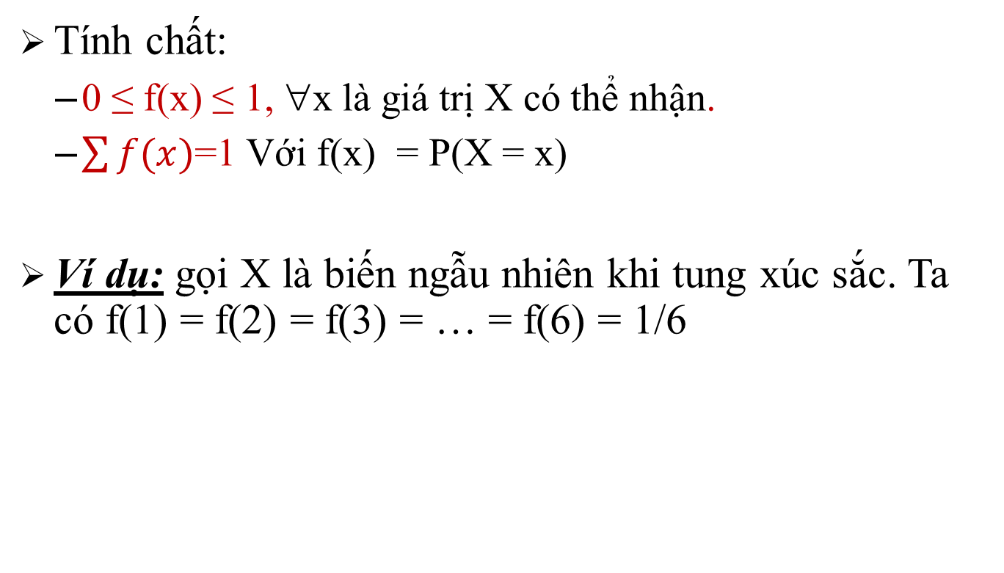
HÀM XÁC SUẤT CỦA BIẾN NGẪU NHIÊN RỜI RẠC
Tính chất:
0 ≤ f(x) ≤ 1, ∀x là giá trị X có thể nhận.
$\sum{f(x)}$=1 Với f(x) = P(X = x)
Ví dụ: gọi X là biến ngẫu nhiên khi tung xúc sắc. Ta có f(1) = f(2) = f(3) = … = f(6) = 1/6

Slide 15
HÀM XÁC SUẤT CỦA BIẾN NGẪU NHIÊN LIÊN TỤC
Đối với biến ngẫu nhiên liên tục: hàm mật độ xác suất (pdf – probability density function) của một biến ngẫu nhiên liên tục là hàm thể hiện xác suất của biến ngẫu nhiên đó ứng với một giá trị cụ thể.
Ký hiệu: f(x) hay P(X = x) với X là biến ngẫu nhiên, x các giá trị mà biến X có thể nhận được.
Notes:
Note: khảo sát hàm mật độ ở chương sau thông qua phân phối chuẩn

Slide 16
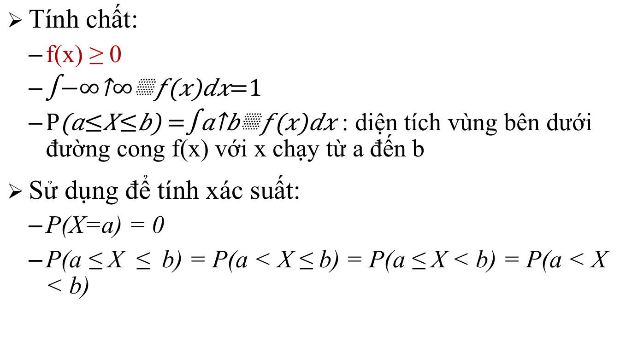
HÀM XÁC SUẤT CỦA BIẾN NGẪU NHIÊN LIÊN TỤC
Tính chất:
f(x) ≥ 0
$\int_{−∞}^{∞}{f\left(x\right)dx=1}$
$P\left(a≤X≤b\right)=\int_{a}^{b}{f\left(x\right)dx}$: diện tích vùng bên dưới đường cong f(x) với x chạy từ a đến b
Sử dụng để tính xác suất:
P(X=a) = 0
P(a ≤ X ≤ b) = P(a < X ≤ b) = P(a ≤ X < b) = P(a < X < b)

Slide 17
PHÂN PHỐI XÁC SUẤT CỦA BIẾN NGẪU NHIÊN
Phân phối xác suất của biến ngẫu nhiên là một mô tả đầy đủ về giá trị có thể nhận được của biến ngẫu nhiên với xác suất tương ứng với giá trị đó.
Nói cách khác, phân phối xác suất cho biến ngẫu nhiên X là tất cả các giá trị x mà X có thể nhận được và xác suất f(x) hay P(X = x) tương ứng của nó
Phân phối xác suất của biến ngẫu nhiên có thể biểu diễn bằng cách lập bảng, vẽ đồ thị hoặc biểu diễn bằng công thức toán học.

Slide 18
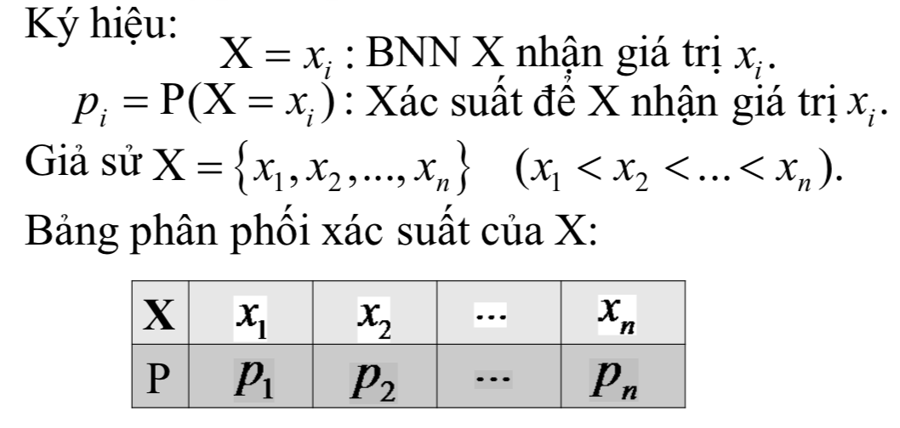
BẢNG PHÂN PHỐI XÁC SUẤT
Đối với biến ngẫu nhiên rời rạc, ta có thể biểu diễn phân phối xác suất thông qua bảng phân phối xác suất.
Bản phân phối xác suất

Slide 19
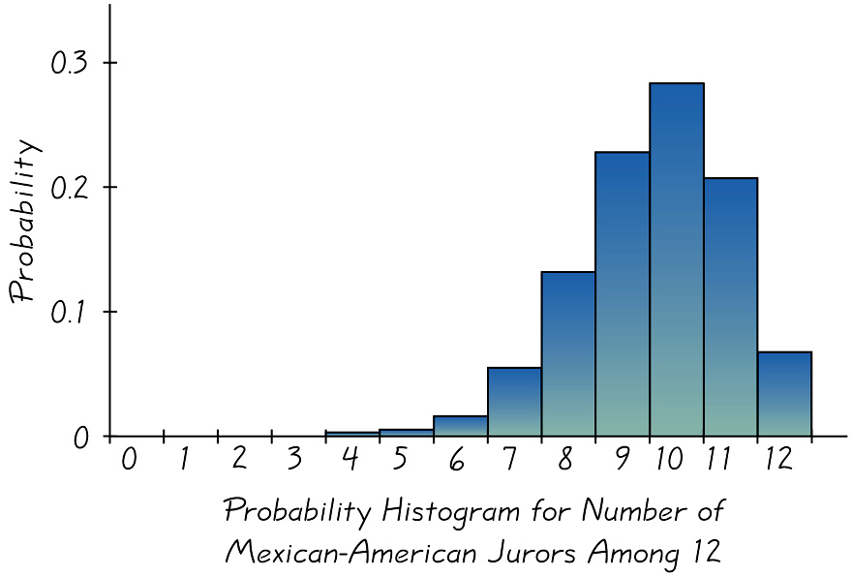
ĐỒ THỊ PHÂN PHỐI XÁC SUẤT
Đồ thị phân phối xác suất giống với đồ thị phân phối tần số tương đối (với trục hoành là giá trị của biến ngẫu nhiên, trục tung là giá trị xác suất)

Slide 20

HÀM PHÂN PHỐI TÍCH LŨY
Hàm phân phối tích lũy (cdf – culmulative densitve function) là hàm F(x) được định nghĩa:

Slide 21

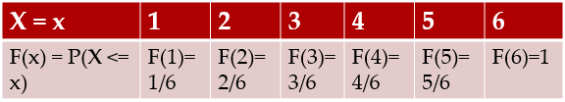
VÍ DỤ
Gọi X là biến ngẫu nhiên được khi tung xúc sắc
Bảng phân phối xác suất của X:
Hàm phân phối tích lũy:

Slide 22
NỘI DUNG
Biến ngẫu nhiên
Phân phối xác suất
Đặc trưng của biến ngẫu nhiên
Một số phân phối xác xuất rời rạc
Phân phối Nhị thức
Phân phối Poisson

Slide 23
KỲ VỌNG
Kỳ vọng (expected value): là giá trị trung bình sau khi lặp lại một thí nghiệm vô số lần
Ký hiệu: E(X) hoặc μ
Công thức:
Trường hợp biến ngẫu nhiên rời rạc
Trường hợp biến ngẫu nhiên liên tục

Slide 24

VÍ DỤ
Cho biến ngẫu nhiên X rời rạc có bảng mật độ xác suất như sau:
Hãy tính giá trị kỳ vọng của X?
Notes:
μ= ∑xf(x)=1×1/6 + 3×2/6 + 6×3/6 = 25/6

Slide 25
PHƯƠNG SAI
Phương sai (variance): là trung bình của tổng bình phương độ lệch của tất cả giá trị của biến ngẫu nhiên so với giá trị kỳ vọng
Ký hiệu: σ² ,var(x), V(x)
Công thức:
Trường hợp biến ngẫu nhiên rời rạc
Trường hợp biến ngẫu nhiên liên tục

Slide 26
ĐỘ LỆCH CHUẨN
Độ lệch chuẩn (standard variation): là căn bậc 2 của giá trị phương sai
Ký hiệu: σ hoặc SD(X)

Slide 27
VÍ DỤ
Cho biến ngẫu nhiên X rời rạc có bảng mật độ xác suất như sau:
Hãy tính giá trị phương sai và độ lệch chuẩn của X?
Notes:
Kỳ vọng của X: μ= 10/6
Phương sai của X: σ²=E(X²)- μ= ∑x²f(x)- μ=1²×1/6+3²×2/6+6²×3/6-(25/6)²=137/36
Độ lệch chuẩn của X: σ=sqrt(137/36)

Slide 28
NỘI DUNG
Biến ngẫu nhiên
Phân phối xác suất
Đặc trưng của biến ngẫu nhiên
Một số phân phối xác xuất rời rạc
Phân phối Nhị thức
Phân phối Poisson

Slide 29
NỘI DUNG
Biến ngẫu nhiên
Phân phối xác suất
Đặc trưng của biến ngẫu nhiên
Một số phân phối xác xuất rời rạc
Phân phối Nhị thức
Phân phối Poisson

Slide 30
PHÂN PHỐI NHỊ THỨC
Xét biến cố A liên quan đến một phép thử.
Giả sử xác suất để A xảy ra là: P(A) = p
Thực hiện phép thử trên n lần độc lập nhau.
Gọi X là biến ngẫu nhiên thể hiện số lần A xảy ra. (X = 0, 1,2, …, n)
Khi đó, ta nói X có phân phối nhị thức (Binomial Distribution)
Ký hiệu: X ~ B(n, p)

Slide 31
VÍ DỤ
Tung một đồng xu cân đối đồng chất 10 lần độc lập nhau. Hỏi khả năng xảy ra mặt sấp 3 lần là bao nhiêu?
Ta có:
Đồng xu cân đối, đồng chất nên khả năng xuất hiện mặt sấp trong 1 lần tung đồng xu là 0.5
Nếu gọi X là biến ngẫu nhiên thể hiện số lần mặt sấp xuất hiện thì vời điều kiện 10 lần tung là độc lập nhau ta có thể nói X có phân phối nhị thức hay X ~ B(10, 0.5)

Slide 32
ĐIỀU KIỆN ĐỂ CÓ PHÂN PHỐI NHỊ THỨC
Một phân phối là phân phối nhị thức khi:
Số lần thực hiện thử nghiệm ngẫu nhiên là hữu hạn
Kết quả của thử nghiệm được phân thành hai lớp (ví dụ: thành công hoặc thất bại)
Xác suất thành công trong mọi lần thử nghiệm là như nhau
Các thử nghiệm đều độc lập nhau

Slide 33
HÀM XÁC SUẤT CỦA PHÂN PHỐI NHỊ THỨC
Nếu X ~ B(n, p). Ta có:
(với q = 1 – p)

Slide 34
VÍ DỤ
Giả sử xác suất một người trưởng thành biết đến Twitter là 0.85 . Hỏi nếu tìm ngẫu nhiên 5 người thì xác suất tìm được 3 người biết đến Twitter là bao nhiêu?
Notes:
Phải
Tính P(X = 3)

Slide 35
CÁC THAM SỐ ĐẶC TRƯNG CỦA PP NHỊ THỨC
Nếu X ~ B(n, p) (hay X có phân phối nhị thức). Ta có:
Kỳ vọng:
Phương sai:
Độ lệch chuẩn:

Slide 36
VÍ DỤ
Tỷ lệ hỏng trong một lô thuốc là p = 0.2 . Chọn ngẫu nhiên 5 lọ. Hãy thực hiện:
Tính xác suất chọn được 1 lọ hỏng.
Lập bảng phân phối xác xuất đối với số lọ hỏng.
Tính kỳ vọng và độ lệch chuẩn đối với số lọ hỏng lấy được

Slide 37
Một xạ thủ bắn 4 phát đạn vào mục tiêu một cách độc lập. Xác suất để bắn trúng mục tiêu của mỗi lần bắn là như nhau và bằng 0.6.
Hỏi xác suất để 2 viên đặn bắn trúng mục tiêu?
Xác suất để bắn trúng nhiều nhất là 2 viên
Lập bảng phân phối xác suất của X
Trung bình xạ thủ bắn trúng mấy viên? Và độ lệch chuẩn trong trường hợp này là?
2. Đề thi trắc nghiệm môn toán gồm 50 câu, mỗi câu có 4 phương án trả lời và có 1 đáp án đúng. Một học sinh ở Sơn La trả lời một cách ngẫu nhiên ở tất cả các câu trong đề. Hỏi:
Xác suất để học sinh trả mời đúng 5 câu?
Xác suất để học sinh đạt điểm 10?
Xác suất để học sinh trả lời đúng ít nhất 2 câu?
Trung bình học sinh trả lời đúng mấy câu? Và độ lệch chuẩn trong trường hợp này là?

Slide 38
NỘI DUNG
Biến ngẫu nhiên
Phân phối xác suất
Đặc trưng của biến ngẫu nhiên
Một số phân phối xác xuất rời rạc
Phân phối Nhị thức
Phân phối Poisson

Slide 39
PHÂN PHỐI POISSON
Phân phối Poisson là một phân phối xác suất của biến ngẫu nhiên rời rạc, thường được dùng để mô tả khả năng xuất hiện của các biến cố hiếm (khả năng xuất hiện nhỏ)
Một biến ngẫu nhiên X, được gọi là có phân phối Poisson nếu X mô tả số lần xuất hiện của một biến cố trong một khoảng (thời gian, không gian, diện tích, khối lượng hoặc một số đơn vị tương tự)
Ký hiệu: X ~ P(λ), với λ là số lần xuất hiện của biến cố
Ví dụ:
Số cuộc gọi đến tổng đài trong thời gian 1 phút.
Số lỗi in sai trên một trang sách.

Slide 40
ĐIỀU KIỆN ĐỂ CÓ PHÂN PHỐI POISSON
Một biến ngẫu nhiên X mô tả số lần xuất hiện của một biến cố, được gọi là có phân phối Poisson nếu:
Số lần xuất hiện của biến cố trong cùng một khoảng (thời gian, không gian…) là không đổi
Sự xuất hiện của biến cố trong khoảng (thời gian, không gian…) này không ảnh hưởng đến sự xuất hiện của biến cố đó trong khoảng (thời gian, không gian…) sau.

Slide 41
HÀM XÁC SUẤT CỦA PHÂN PHỐI POISSON
Nếu X ~ P(λ). Ta có:
(với e = 2.71828)

Slide 42
VÍ DỤ
Trong một nhà máy dệt, biết số ống sợi bị đứt trong 1 giờ có phân phối Poisson với trung bình là 4. Tính xác suất trong 1 giờ có 3 ống sợ bị đứt.
Notes:
Tính P(X = 3)

Slide 43

CÁC THAM SỐ ĐẶC TRƯNG CỦA PP NHỊ THỨC
Nếu X ~ P(λ) (hay X có phân phối Poisson). Ta có:
$${μ= σ}^{2}=λ$$

Slide 44
VÍ DỤ
Theo thống kê trong khoảng thời gian 100 năm, có 530 cơn bão đến từ Đại Tây Dương. Giả sử số cơn bão trong một năm có phân phối Poisson. Hãy tính
Số cơn bão trung bình mỗi năm.
Tính xác suất một năm có hai cơn bão đến từ Đại Tây Dương
Notes:
Tìm $μ$ = $λ$ = 530/100 = 5.3
Tìm P(X = 2) với X ~ P(5.3)

Slide 45
SỰ KHÁC BIỆT GIỮA PP NHỊ THỨC VÀ PP POISSON
PP Nhị thức ảnh hưởng bởi hai tham số là n và p. Trong khi, phân phối Poisson chỉ bị ảnh hưởng bởi tham số λ
Trong phân phối nhị thức, giá trị tối đa mà biến ngẫu nhiên có thể nhận là n. Còn đối với pp Poisson là không có giới hạn trên.

Slide 46

XẤP XỈ PP NHỊ THỨC BẰNG PP POISSON
Đối với phân phối nhị thức, khi n rất lớn việc tính toán hàm xác suất gặp nhiều khó khăn. Khi đó, ta có thể dùng phân phối Poisson để tính.
Nếu X ~ B(n, p) và n.p ≥ 100 và n.p ≤ 10. Ta có thể xấp xỉ X ~ P(λ) với $λ$ = n.p

Slide 47
VÍ DỤ
Trong một lô thuốc, tỉ lệ thuốc hỏng là 0.003 . Kiểm tra 1000 ống:
Tính xác suất gặp 4 ống hỏng?
Tính xác suất gặp 60 ống hỏng?

